Slide 1
VIADUC d’YVES-GOMEZEE à WALCOURT (BDOA 1132) problématique suite au remplacement du joint de dilatation

Slide 2
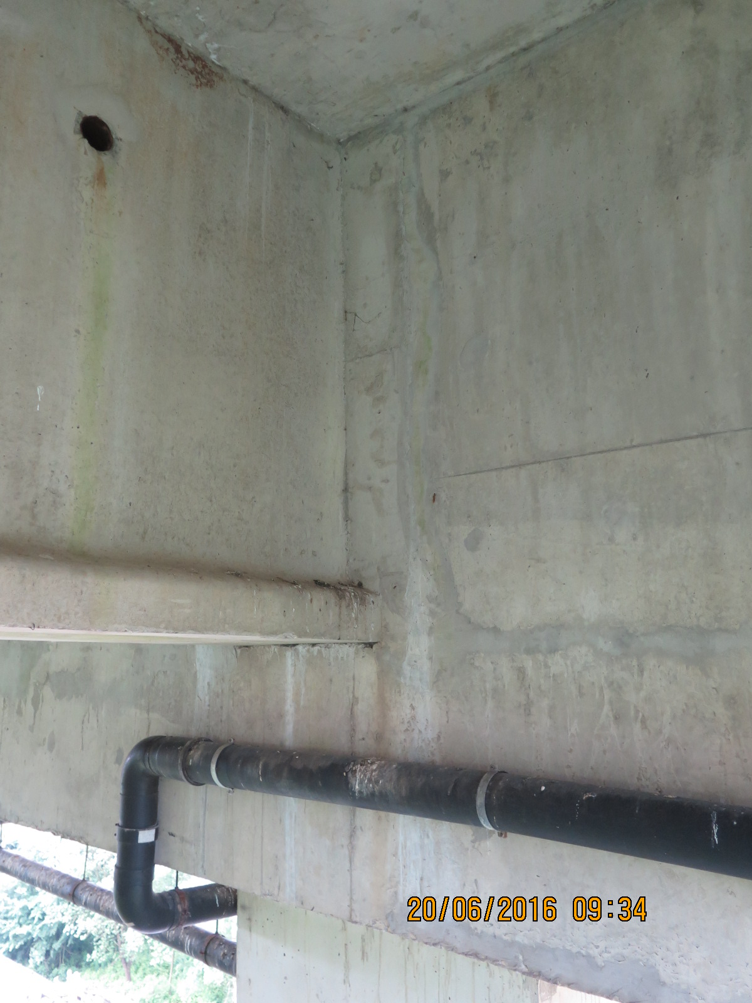
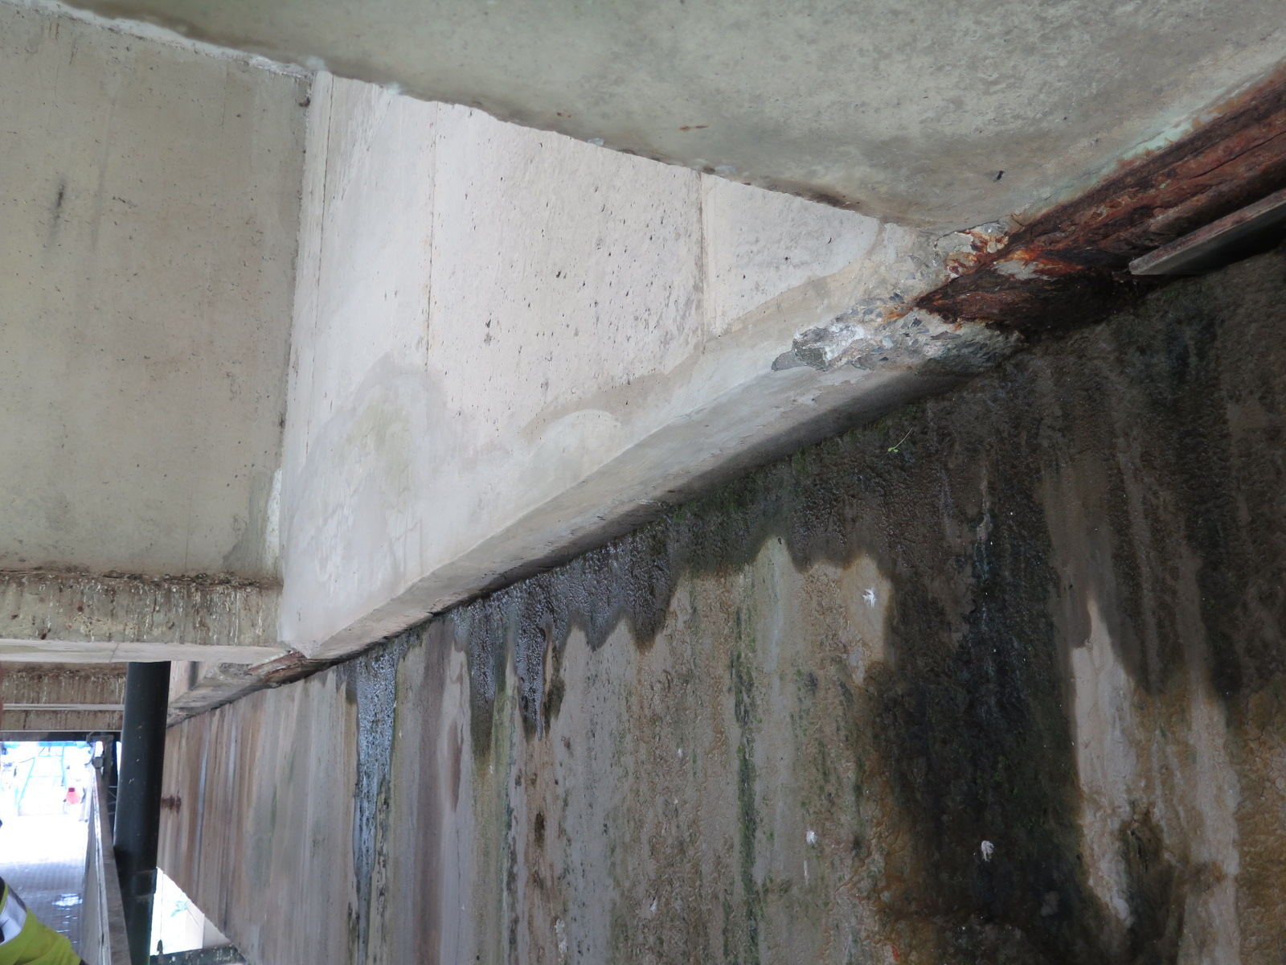
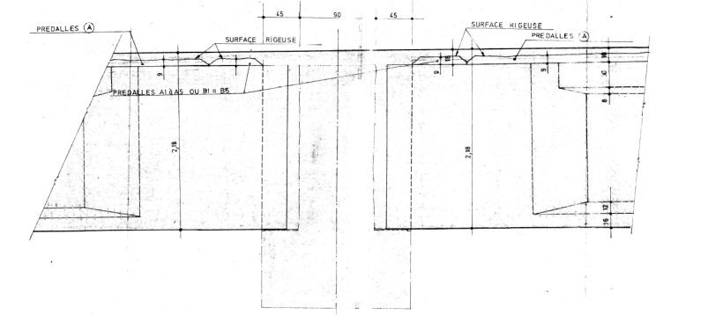
7 travées
6 poutres en béton précontraint par travée
264m de long – 22m de large
1 seul joint de dilatation

Slide 3
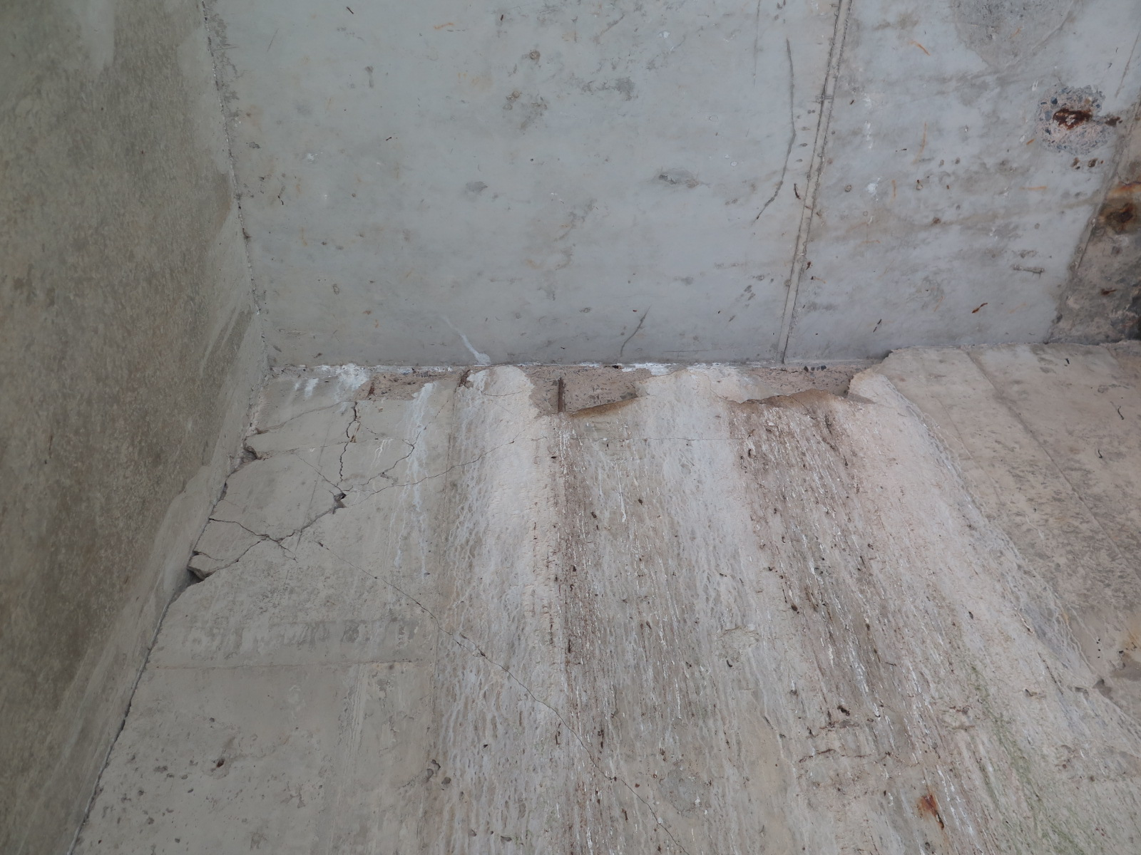
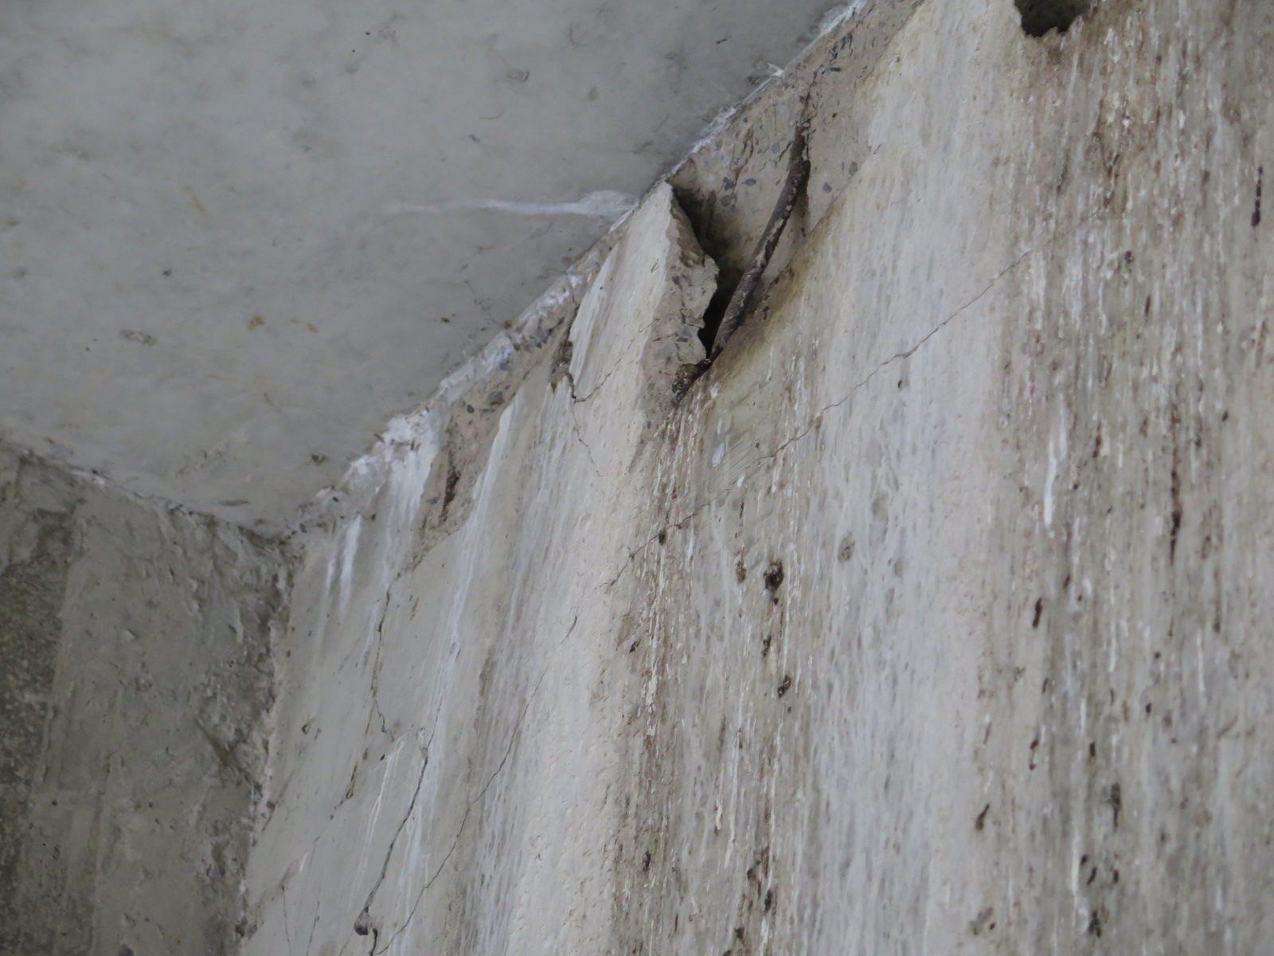
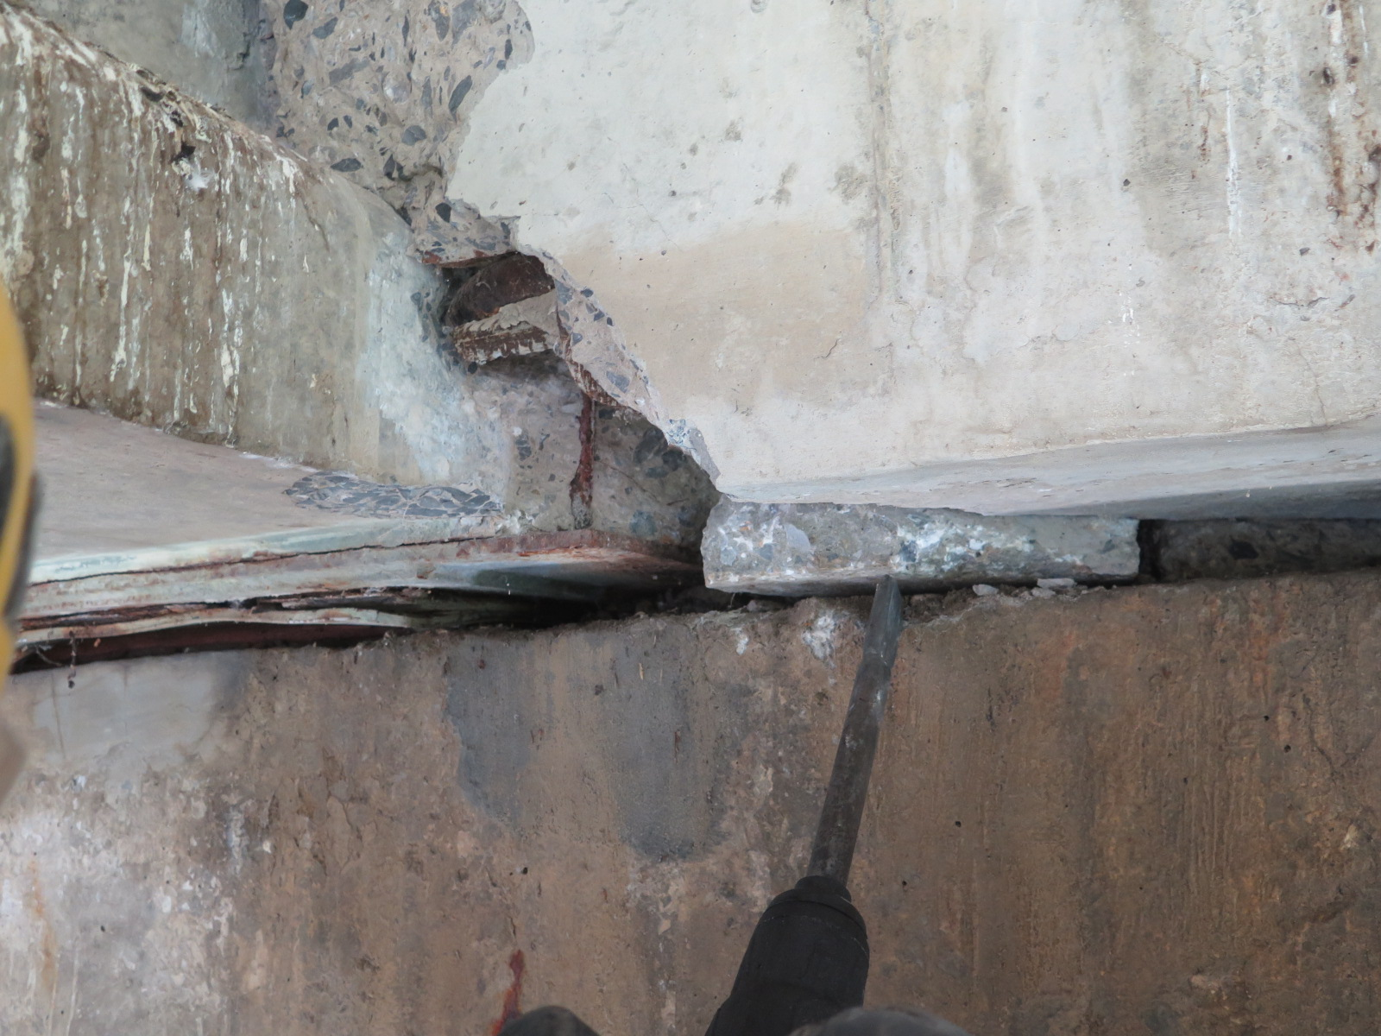
Dégradations importantes des entretoises sous le joint de dilatation
Efforts tellement importants que par endroit rupture des armatures de liaison entre entretoise et poutre: armature lisse manchonnée de 26mm de diamètre rompue au niveau de sa jonction avec le manchon.

Slide 4
Désordres constatés lors de l’IB
Rotation des entretoises vers l’intérieur de la travée suite à un effort anormal fissures
Par endroit un décalage de 26cm de l’entretoise par rapport au chevêtre a été mesuré! Ce décalage a lieu en partie inférieure de l’entretoise, en partie supérieure le mouvement est nettement moins marqué.
Les décalages mesurés entre le chevêtre et les entretoises, en partie inférieure, sont les suivants :
Entre P1 et P2 :10.5cm
Entre P2 et P3, 12.5cm
Entre P3 et P4 : 23cm
Entre P4 et P5 : 13.5cm
Entre P5 et P6 : 26cm

Slide 5
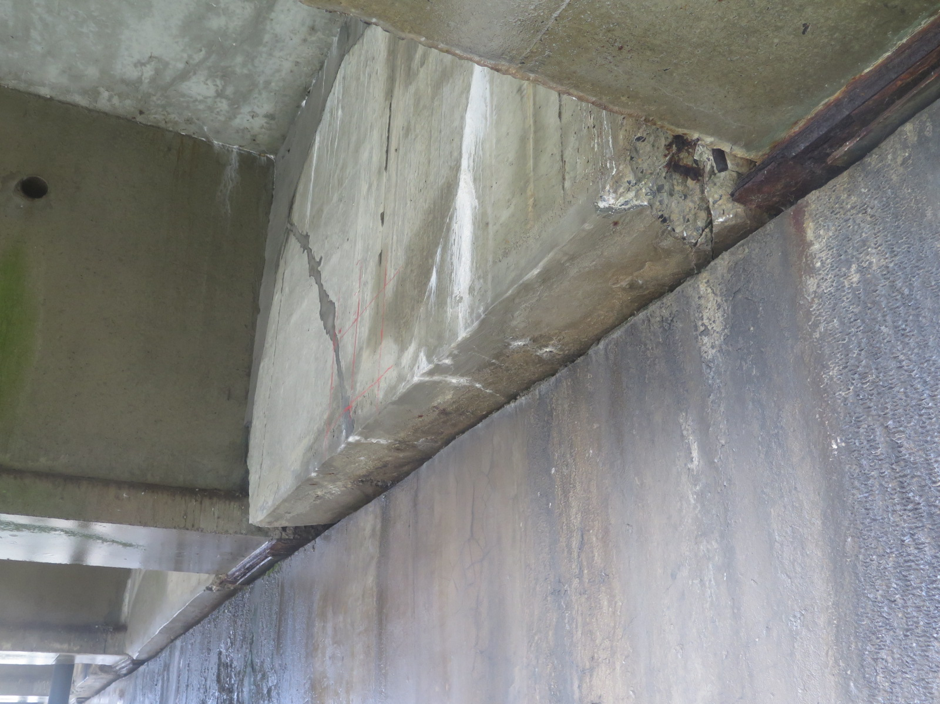
D’anciennes réparations sont visibles le problème n’est pas récent…

Slide 6
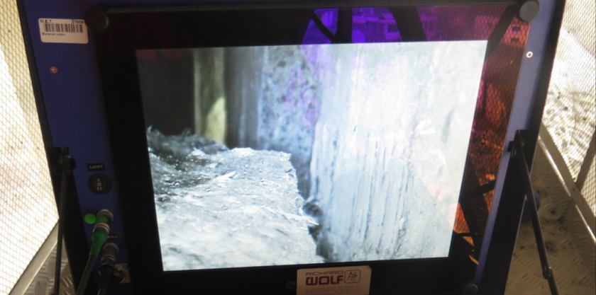
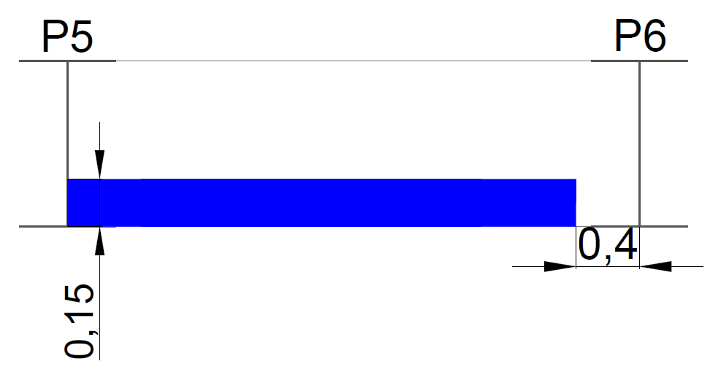
Inspection à l’aide d’un endoscope
On suspecte la présence de 2 « blocs » derrière les entretoises:

Slide 7
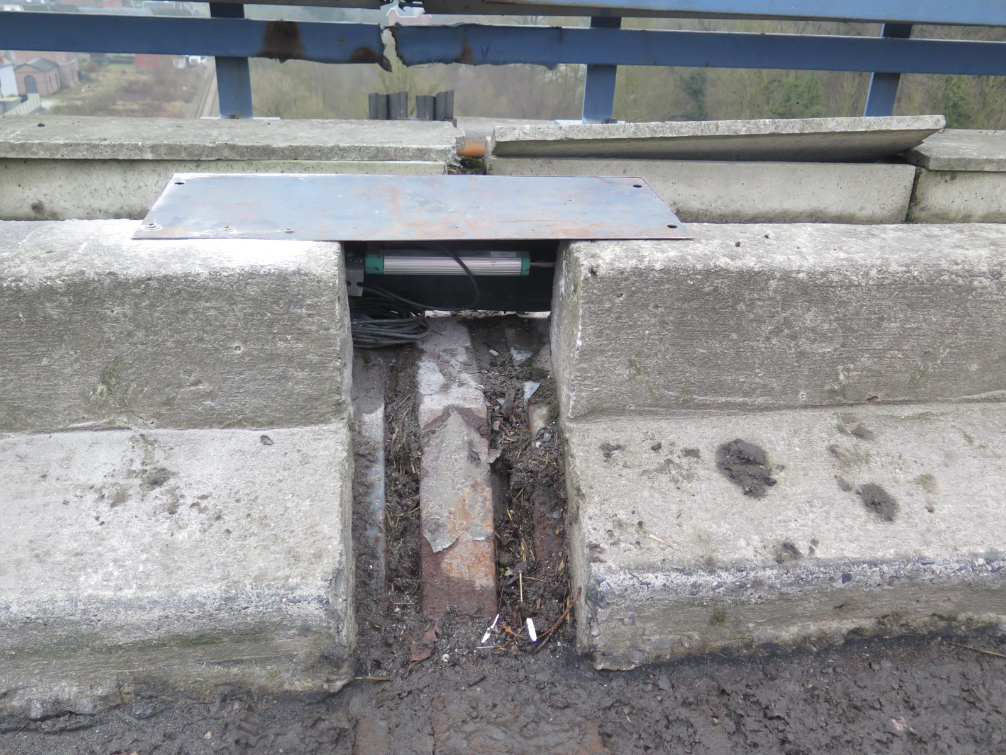
Déplacement/température joint côté gauche (entre le 09/02/17 et le 30/03/17)
1h entre 2 mesures
Echelle: dixième de mm, dixième de degré

Slide 8
Déplacement/température côté droit (entre le 09/02/17 et le 18/04/17)
Blocage quand températures plus élevées

Slide 9
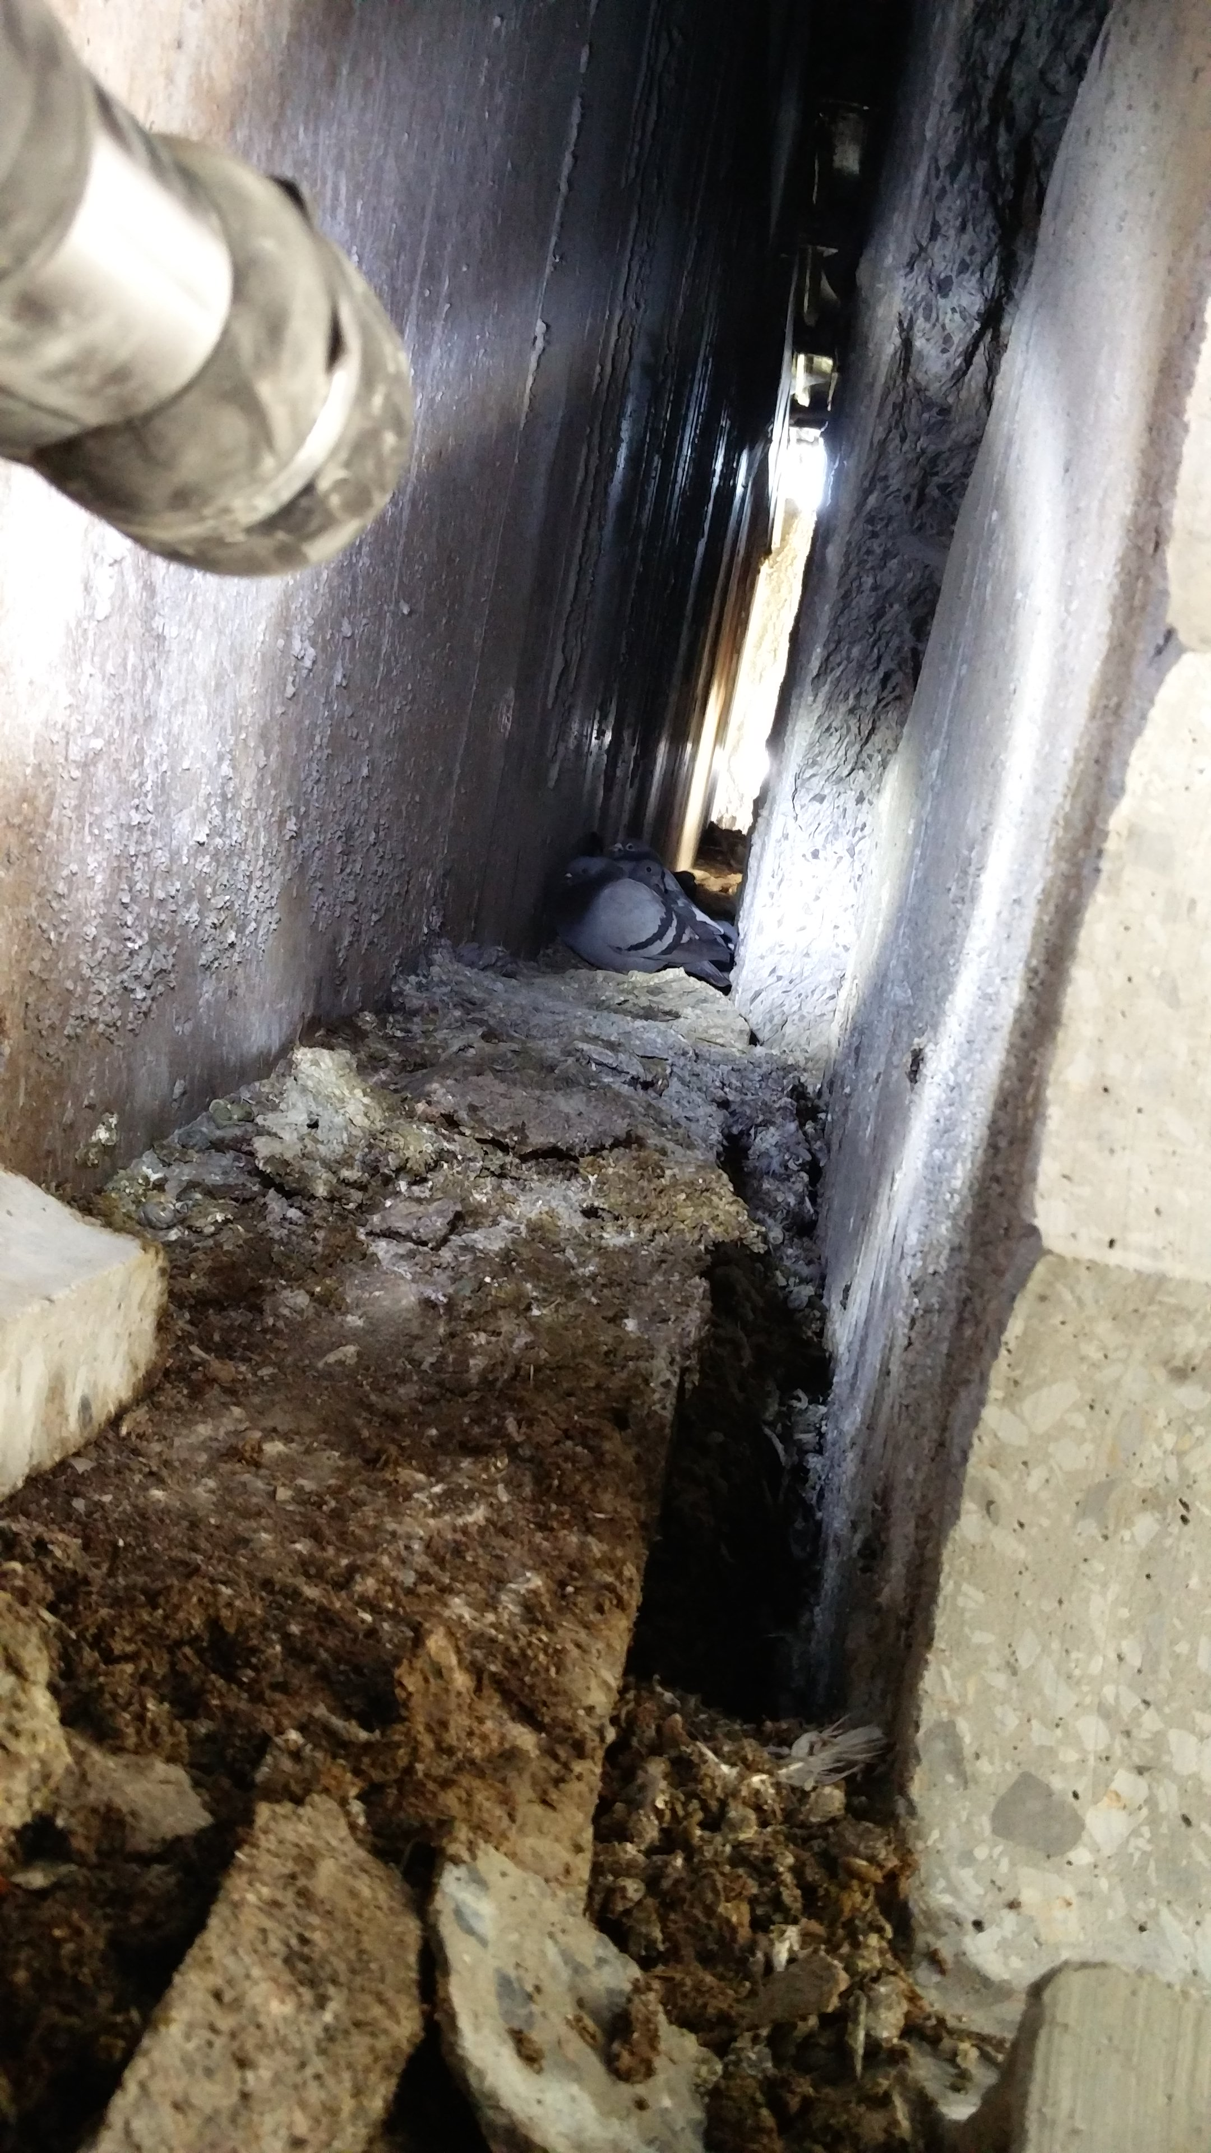
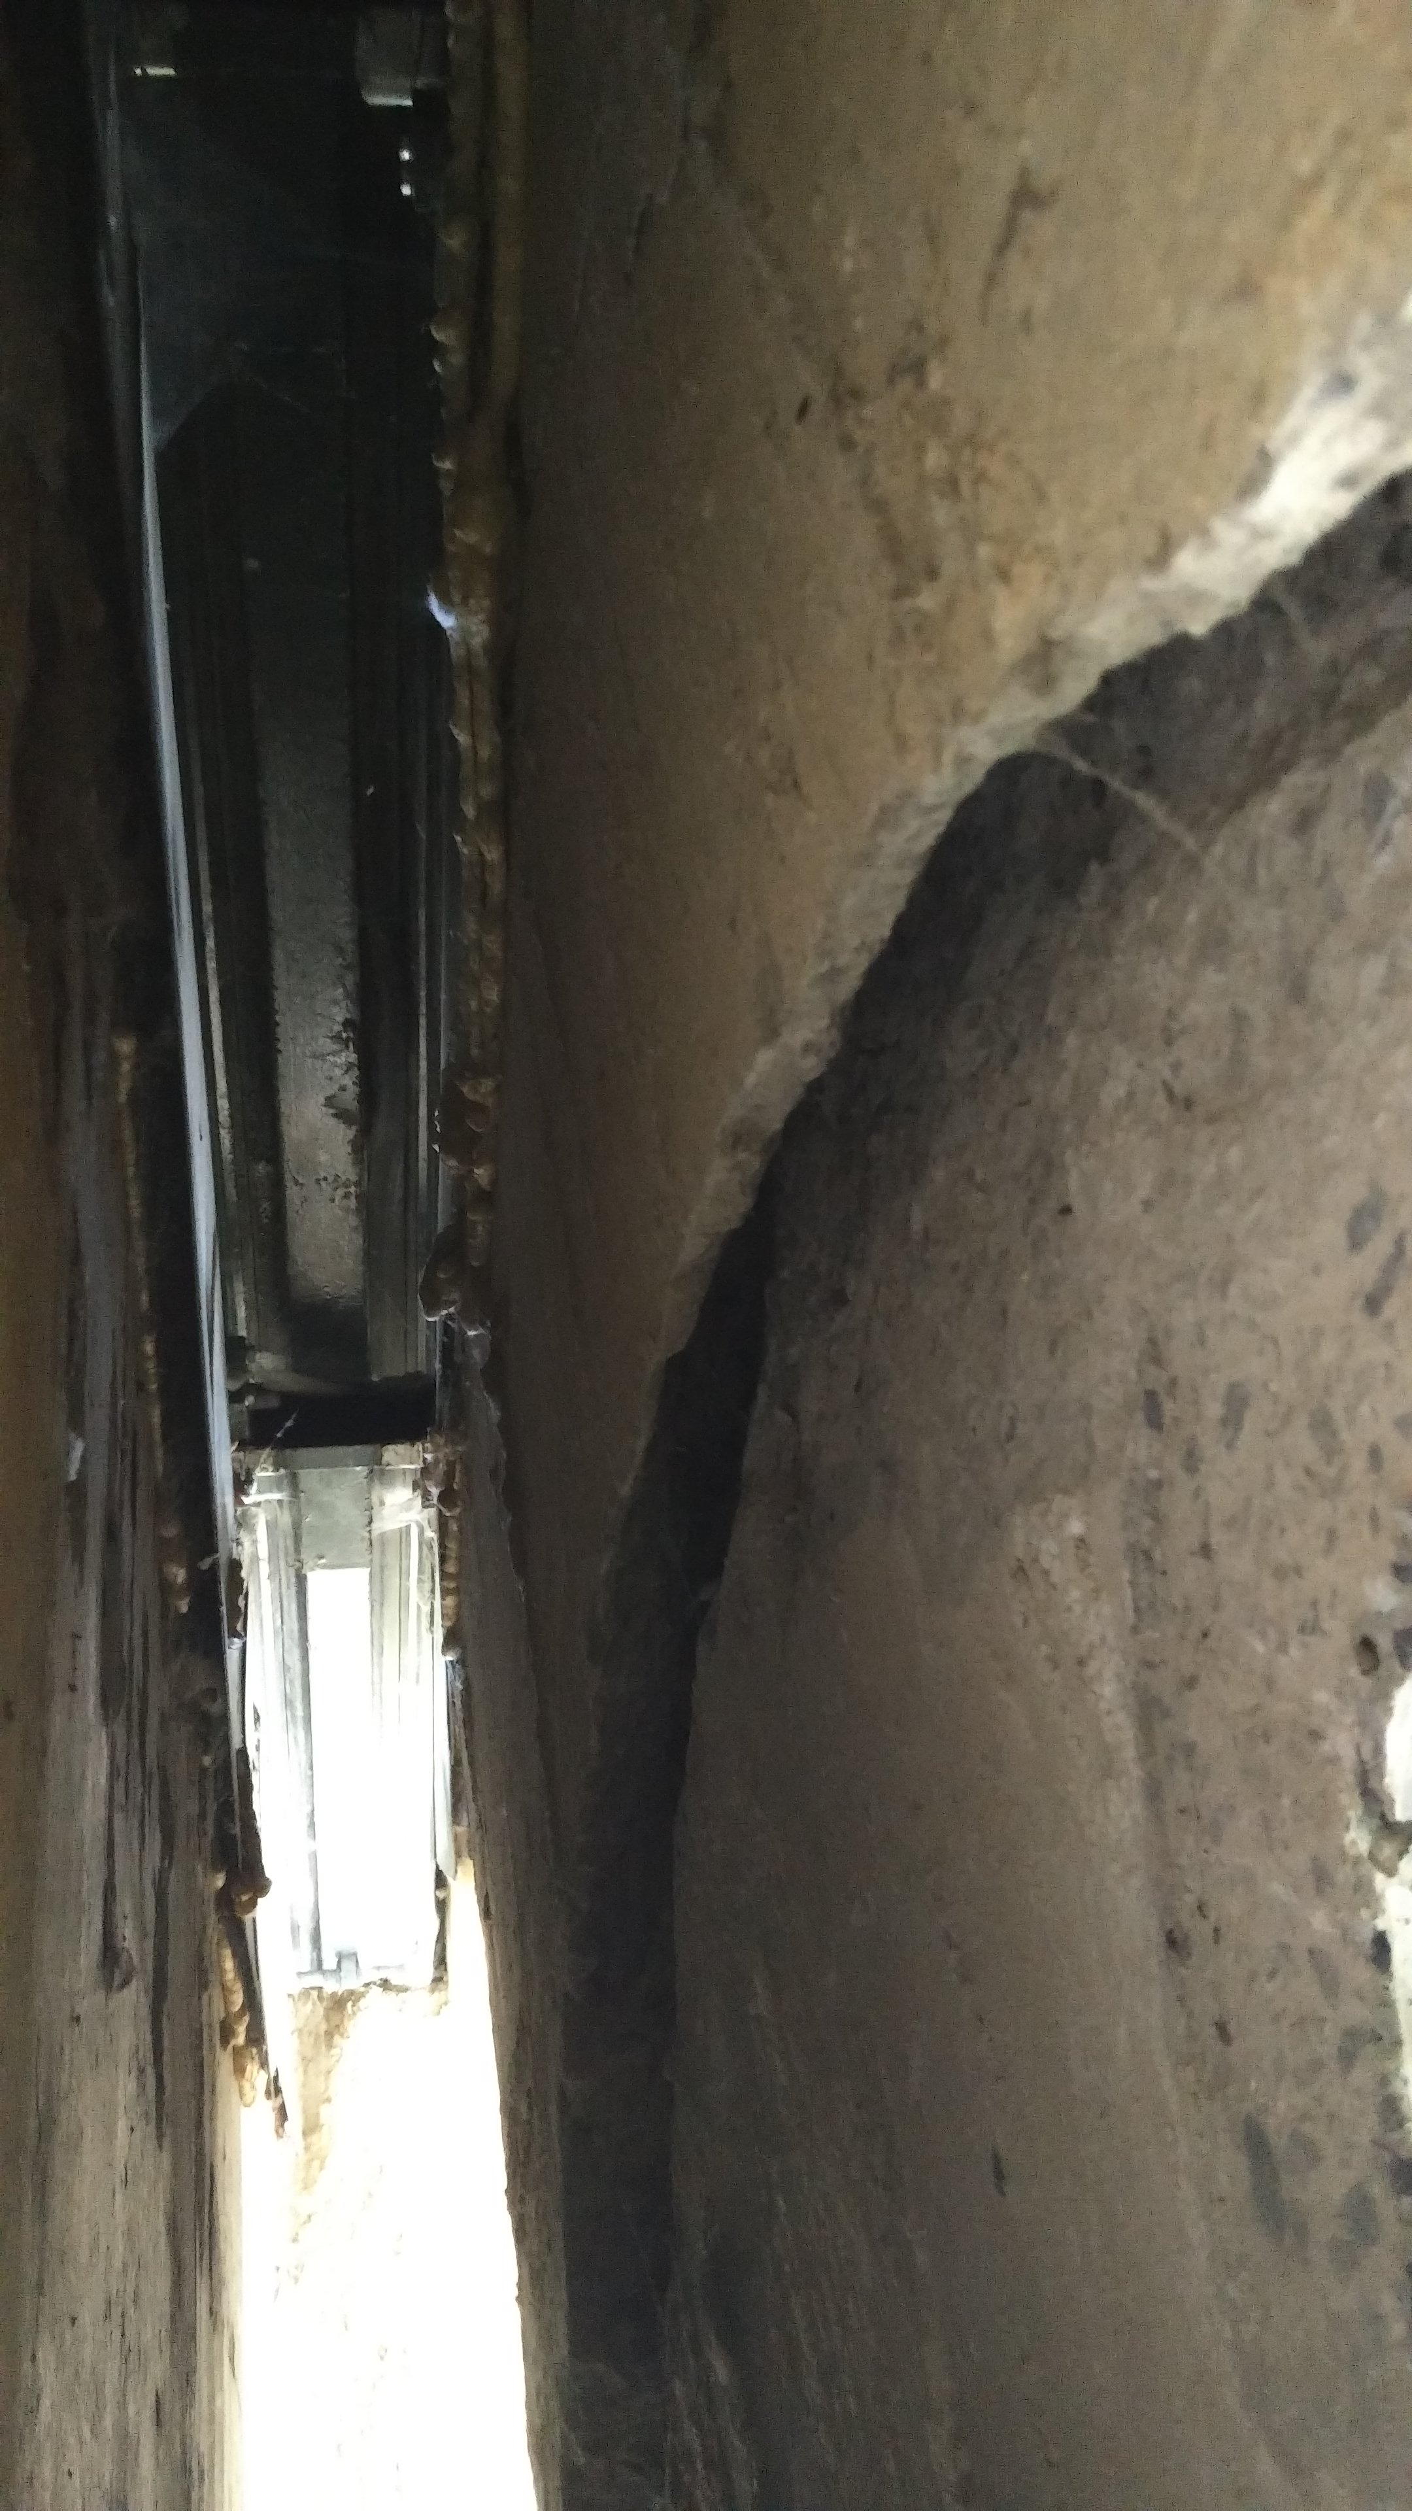
Intervention dans le hiatus: carottages dans les entretoises
Certaines entretoises sont cisaillées dans leur épaisseur (55cm)

Slide 10
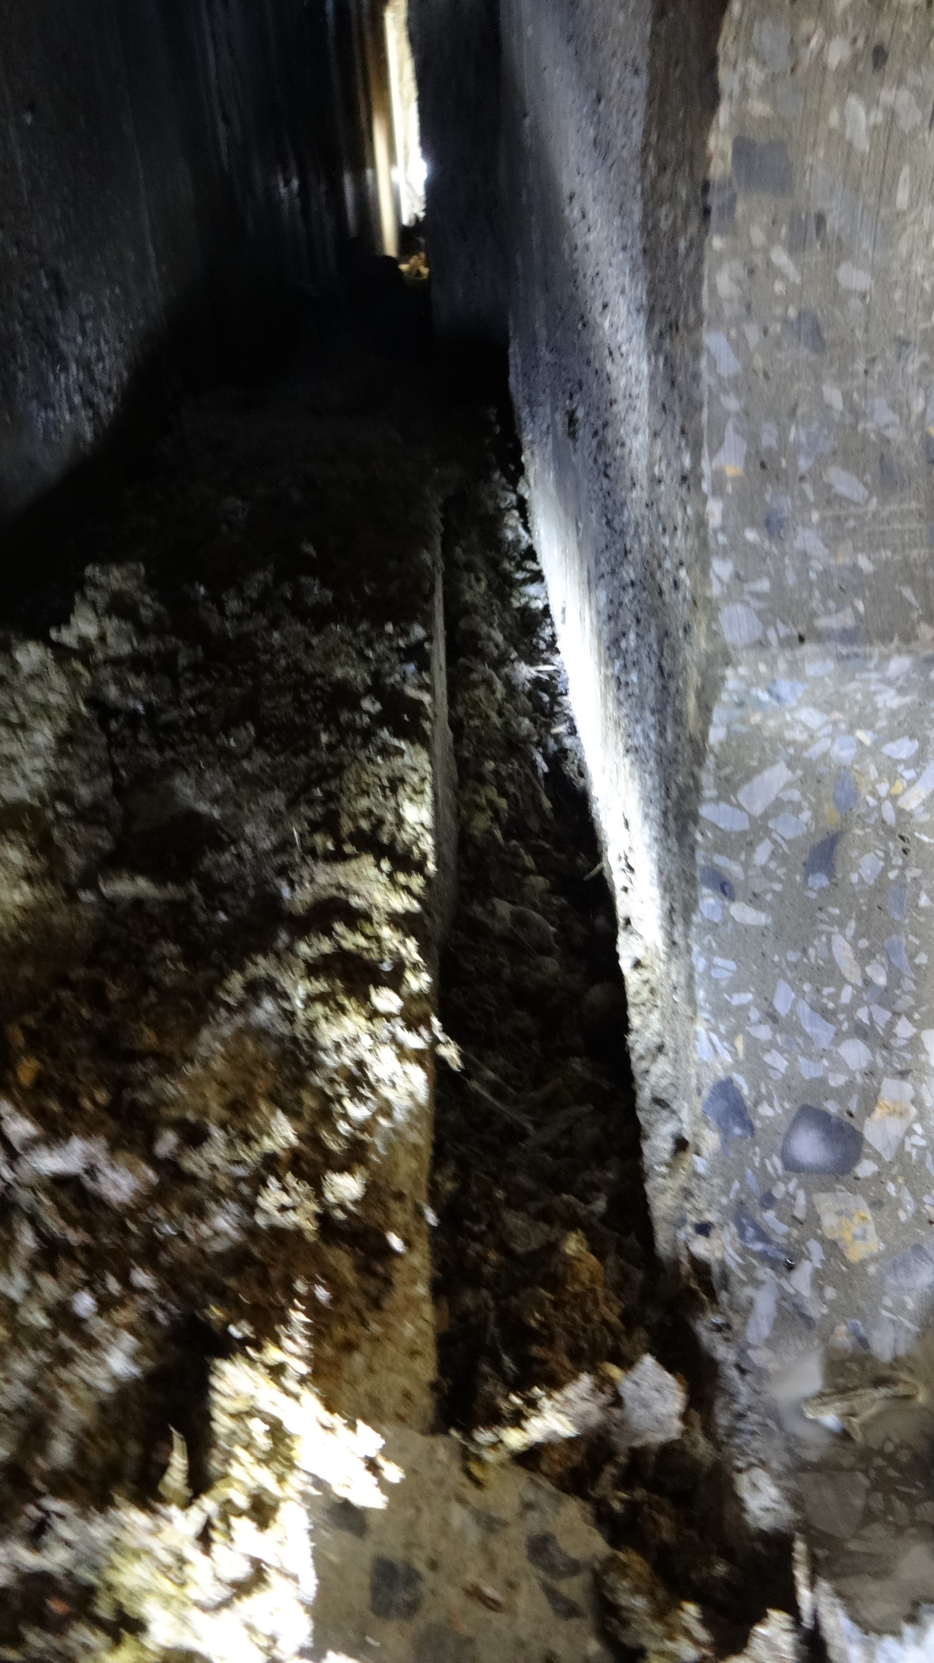
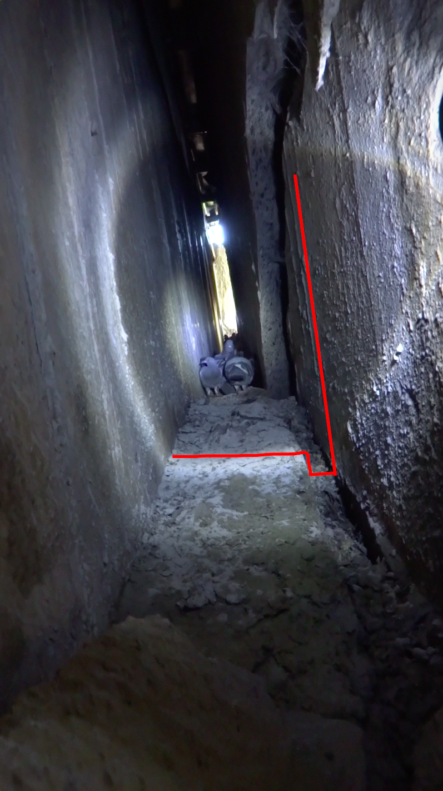
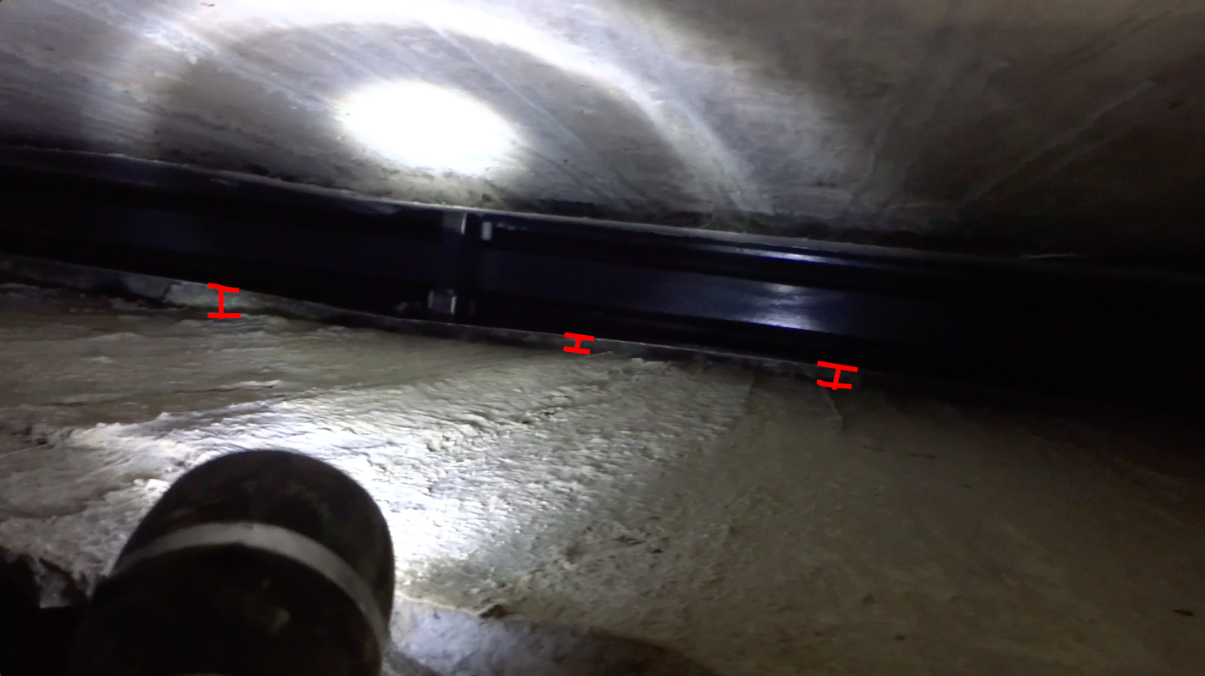
Suite aux carottages: accès au hiatus
On suspectait la présence de 2 « blocs » derrière les entretoises.
Confirmation : présence de béton derrière les entretoises, provenant du remplacement du joint de dilatation

Slide 11
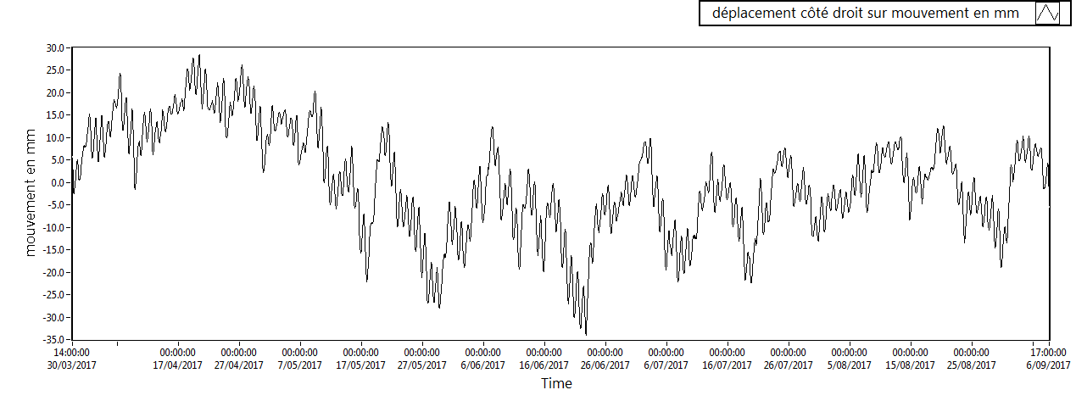
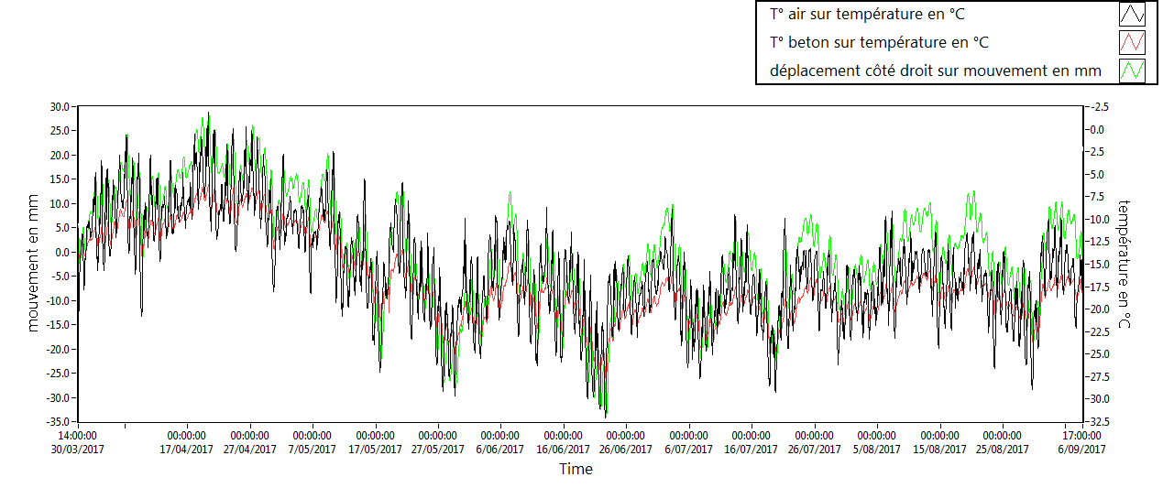
Instrumentation toujours en place d’un côté de l’ouvrage après dégagement du hiatus
Mouvements enregistrés sur le capteur de déplacement restant entre le 30 mars et le 06 septembre:
En ajoutant la température:

Slide 12
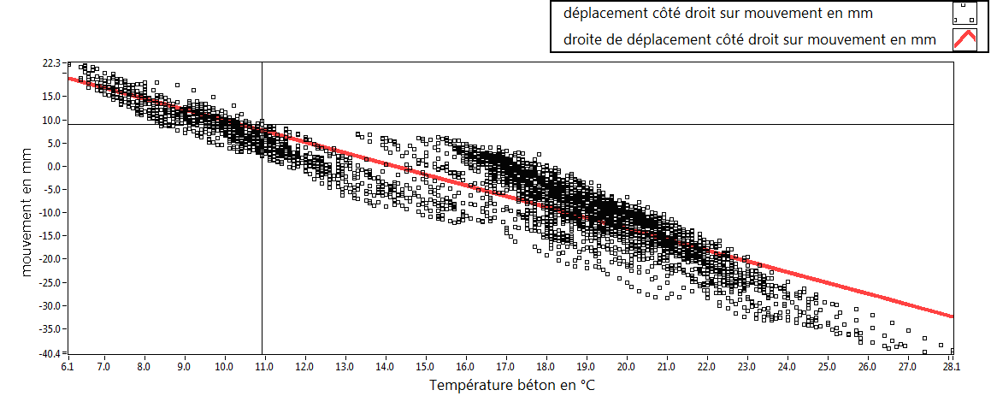
Instrumentation toujours en place d’un côté de l’ouvrage
Mouvements du joint (en ordonnée) en fonction de la température (en abscisse):
Pas de blocage même quand températures élevées

Slide 13
Conclusions
Importance de déterminer l’origine des dégradations du béton: ne pas procéder à des réparations de béton sans avoir au préalable identifié et endigué la cause de ces désordres.
Lors du remplacement d’un joint de dilatation, bien s’assurer que le hiatus est propre et exempt de débris ou autre obstacles qui pourraient empêcher à court ou moyen terme la dilatation correcte de l’ouvrage.
Un manque de suivi pendant le chantier peut avoir de graves conséquences.

Slide 14
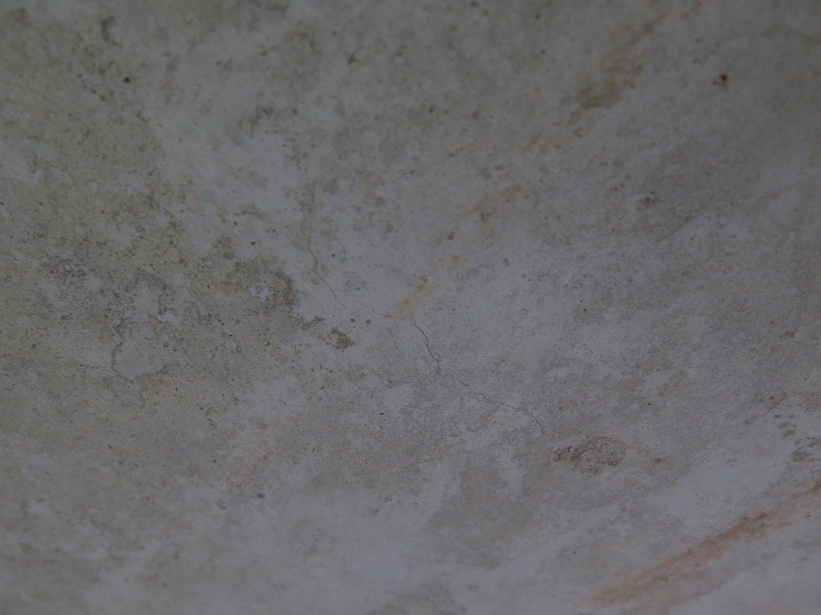
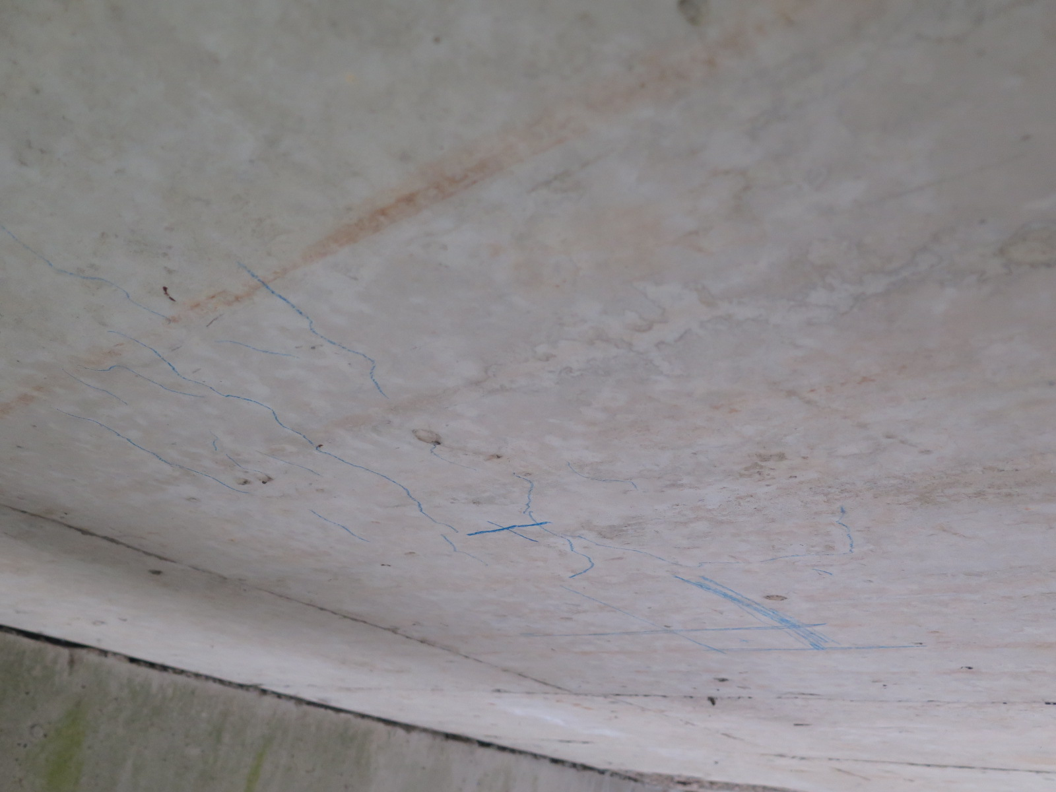
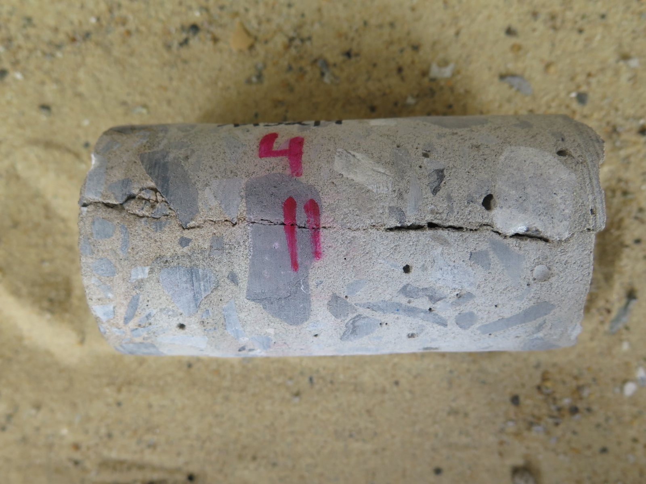
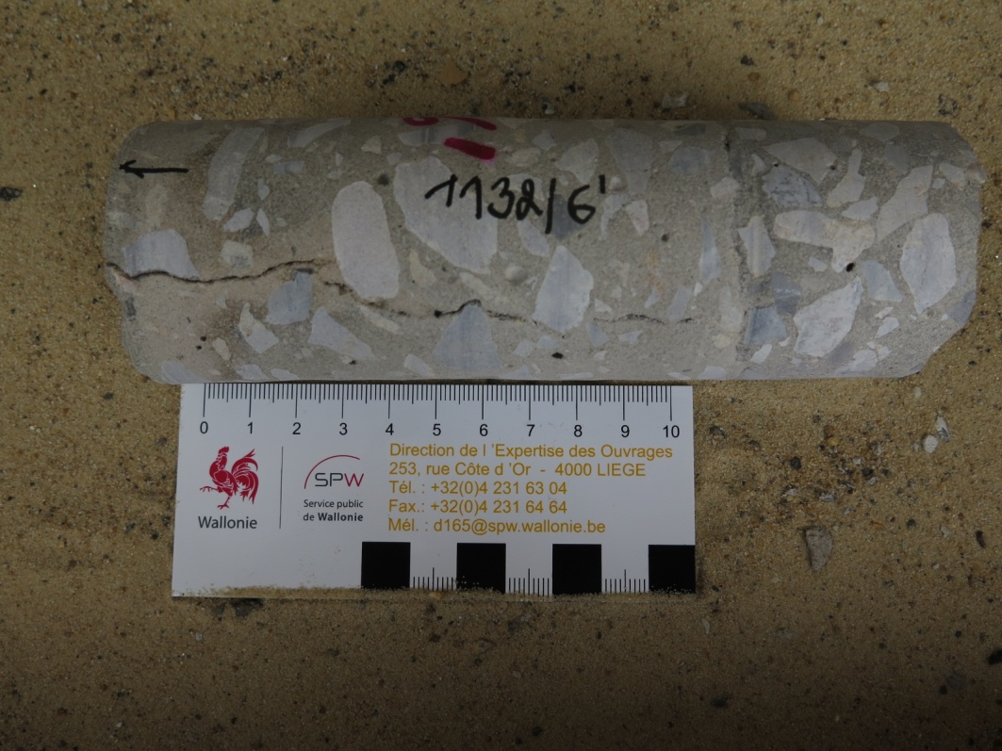
Autres problèmes
Face inférieure dalle de tablier

Slide 15
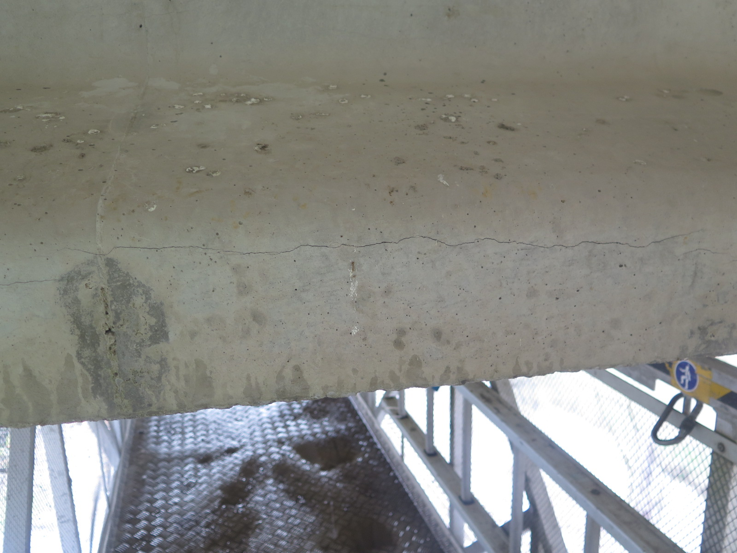
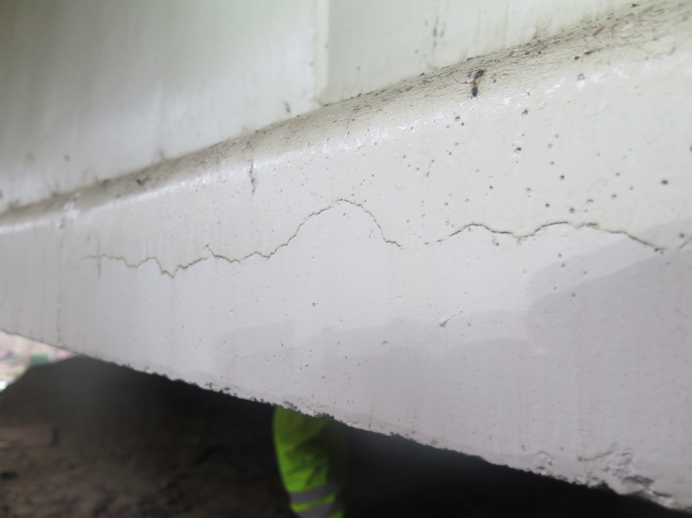
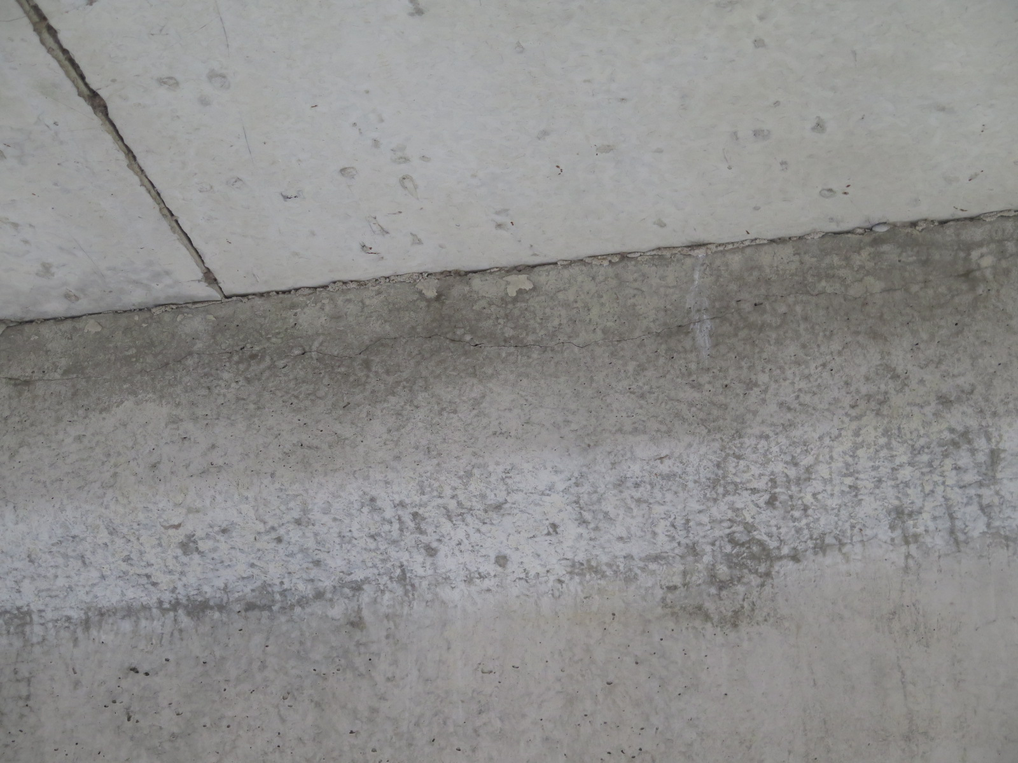
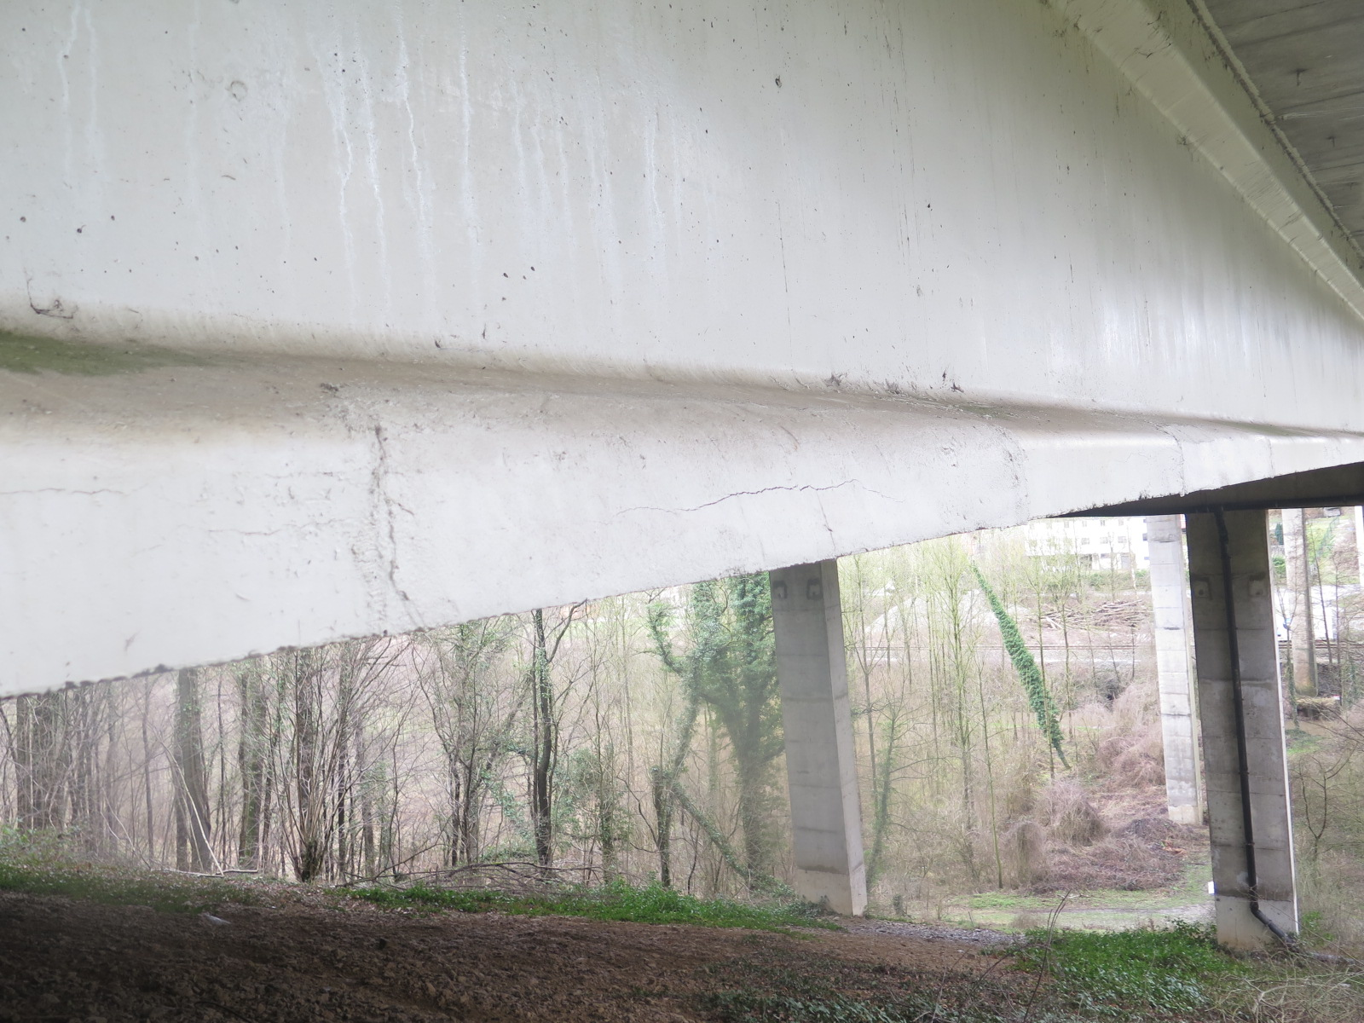
Poutres fissurées

Slide 16
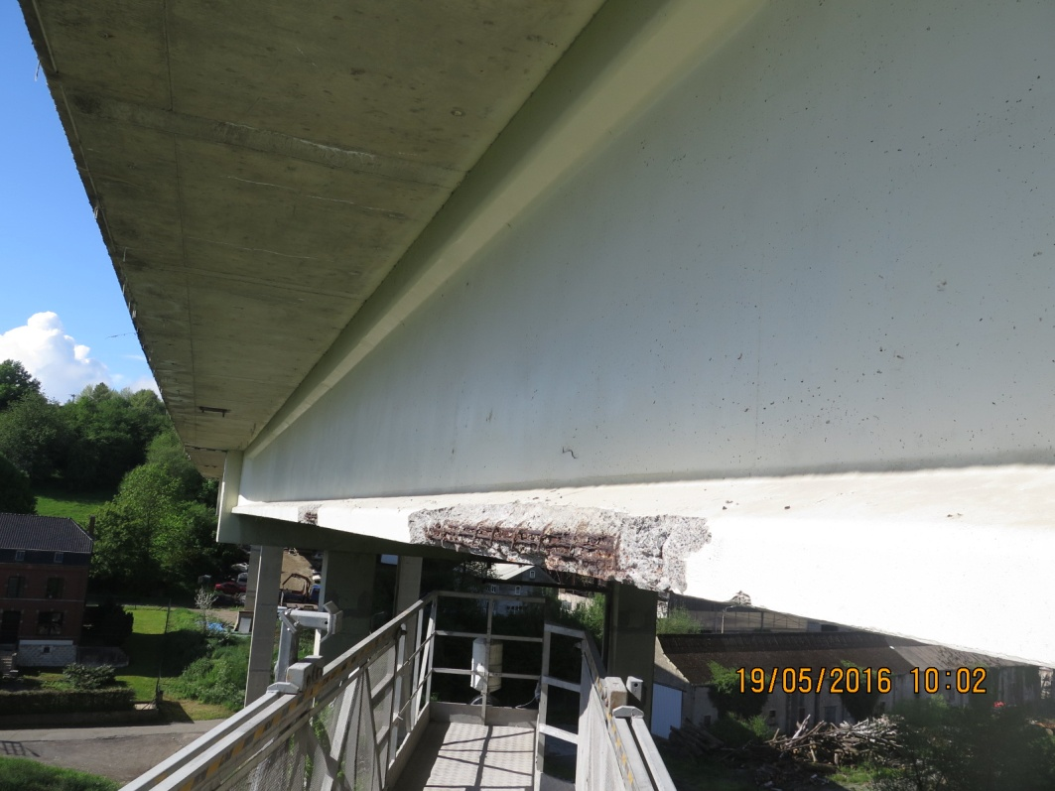
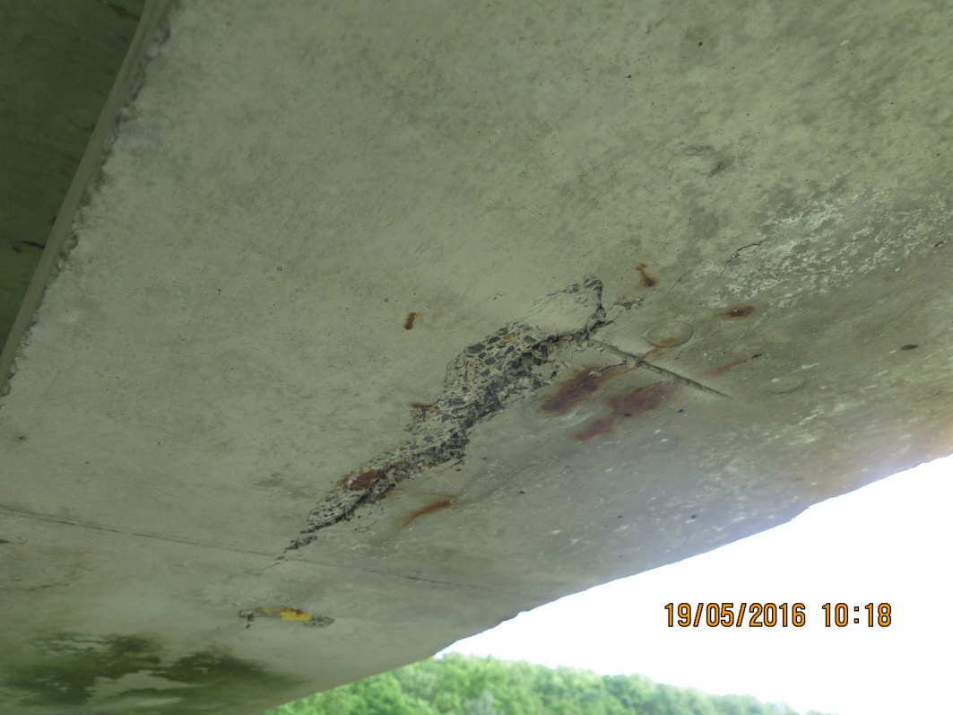
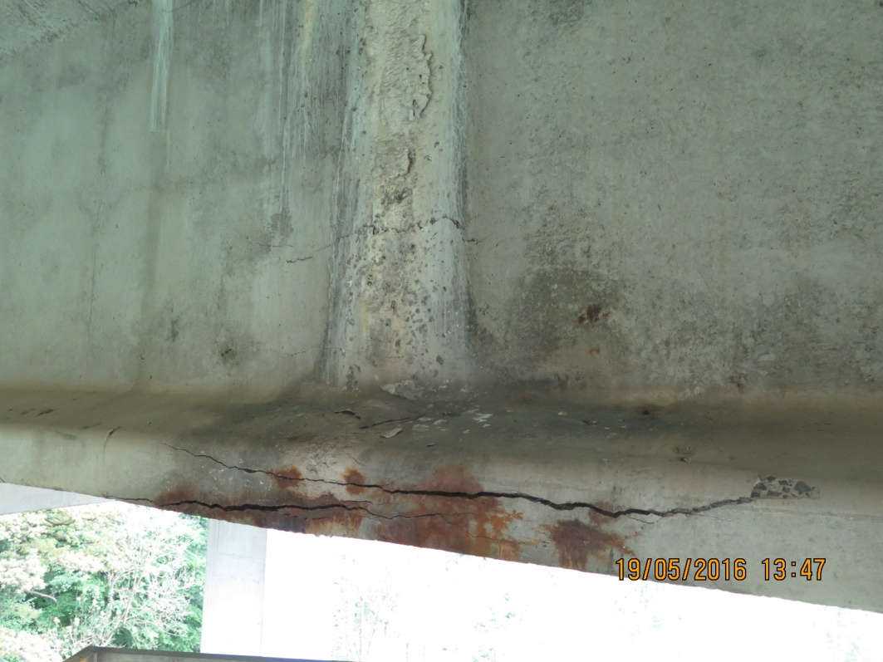
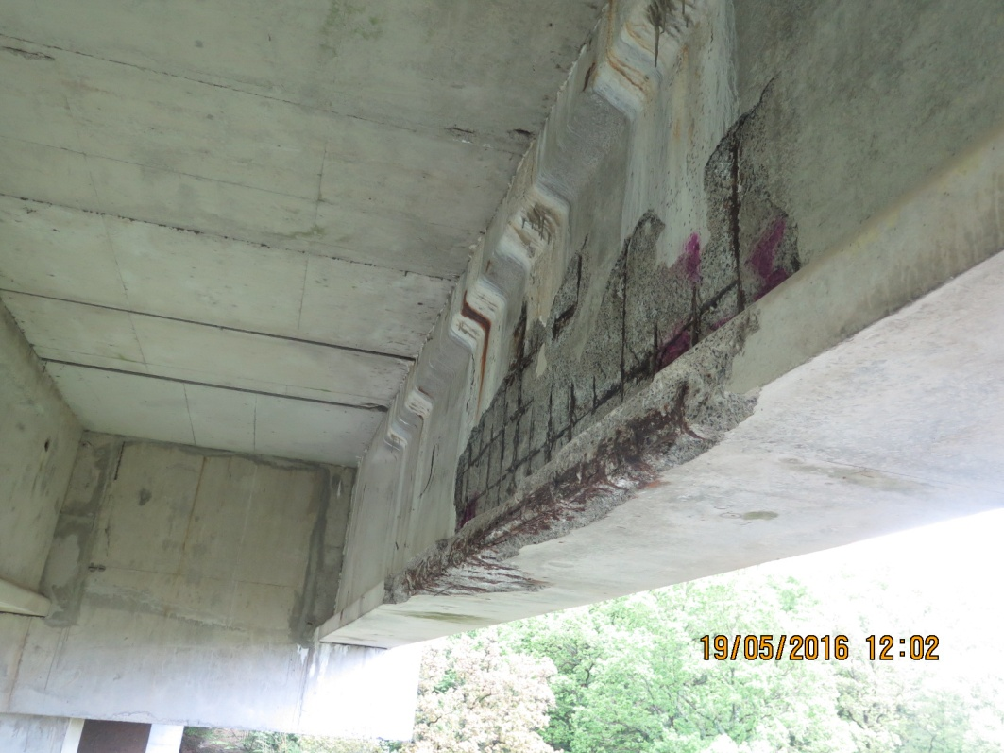
Poutres de rive dégradées

Slide 17
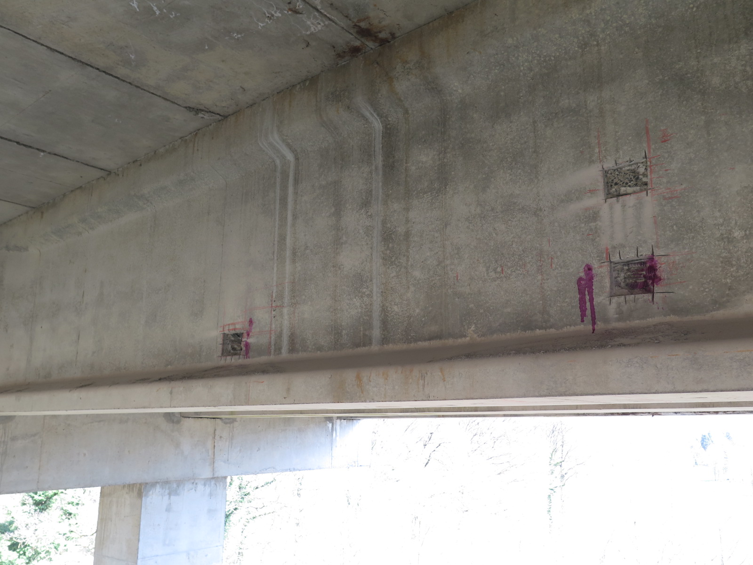
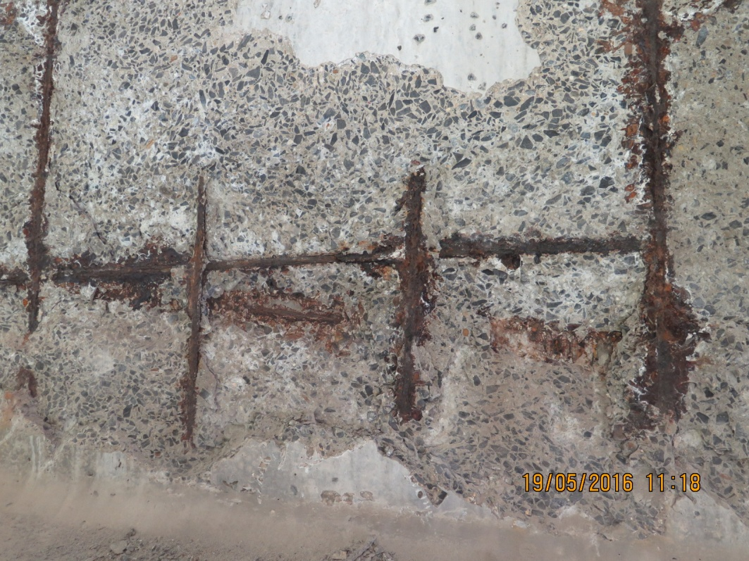
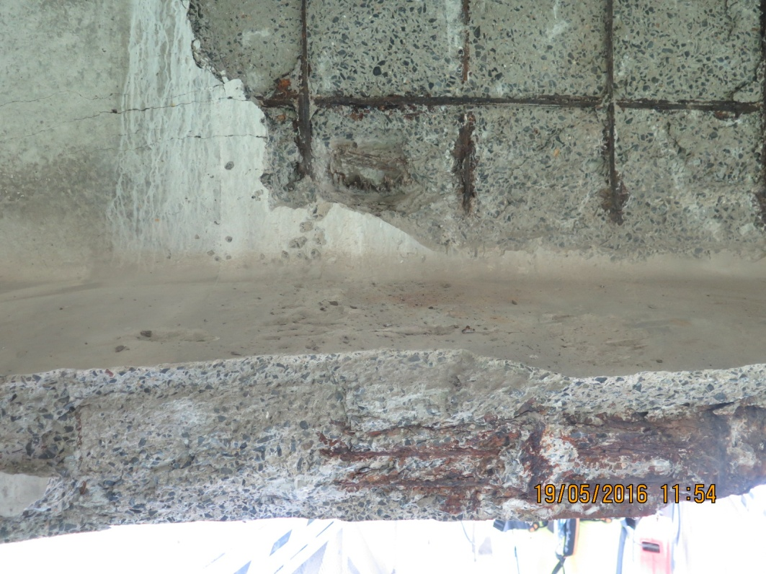
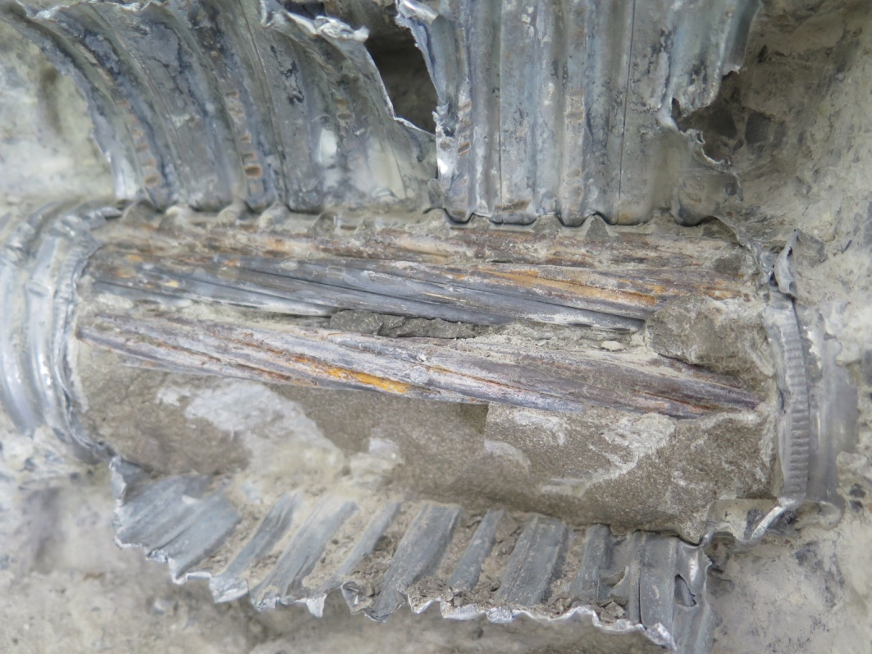

Slide 18
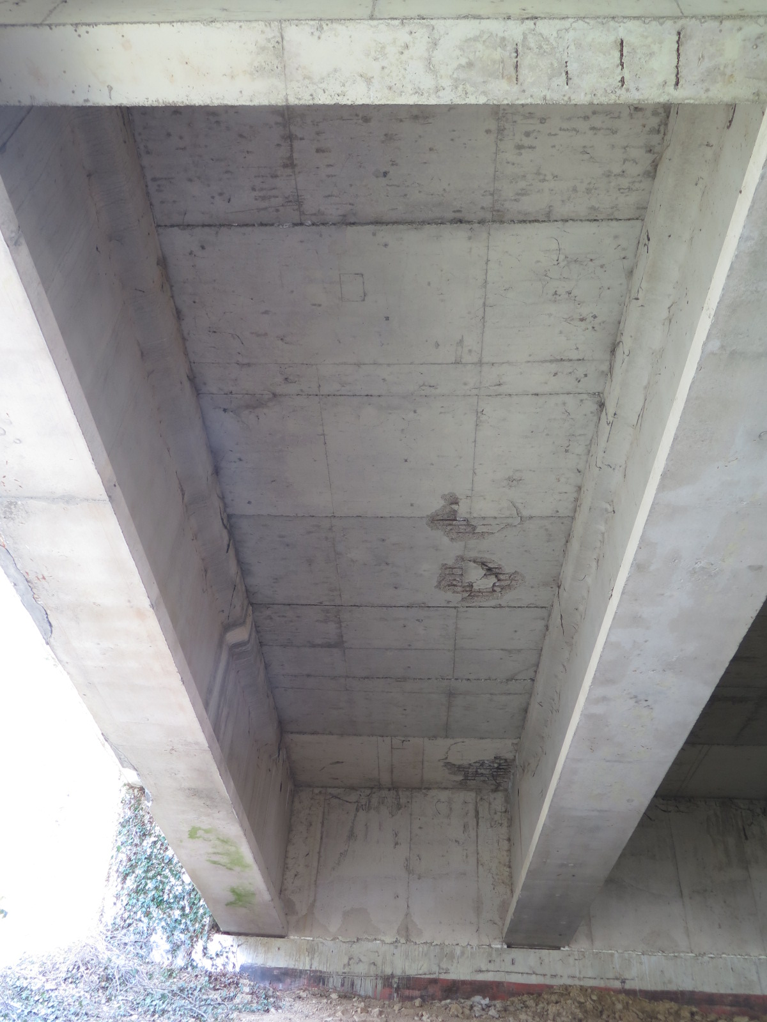
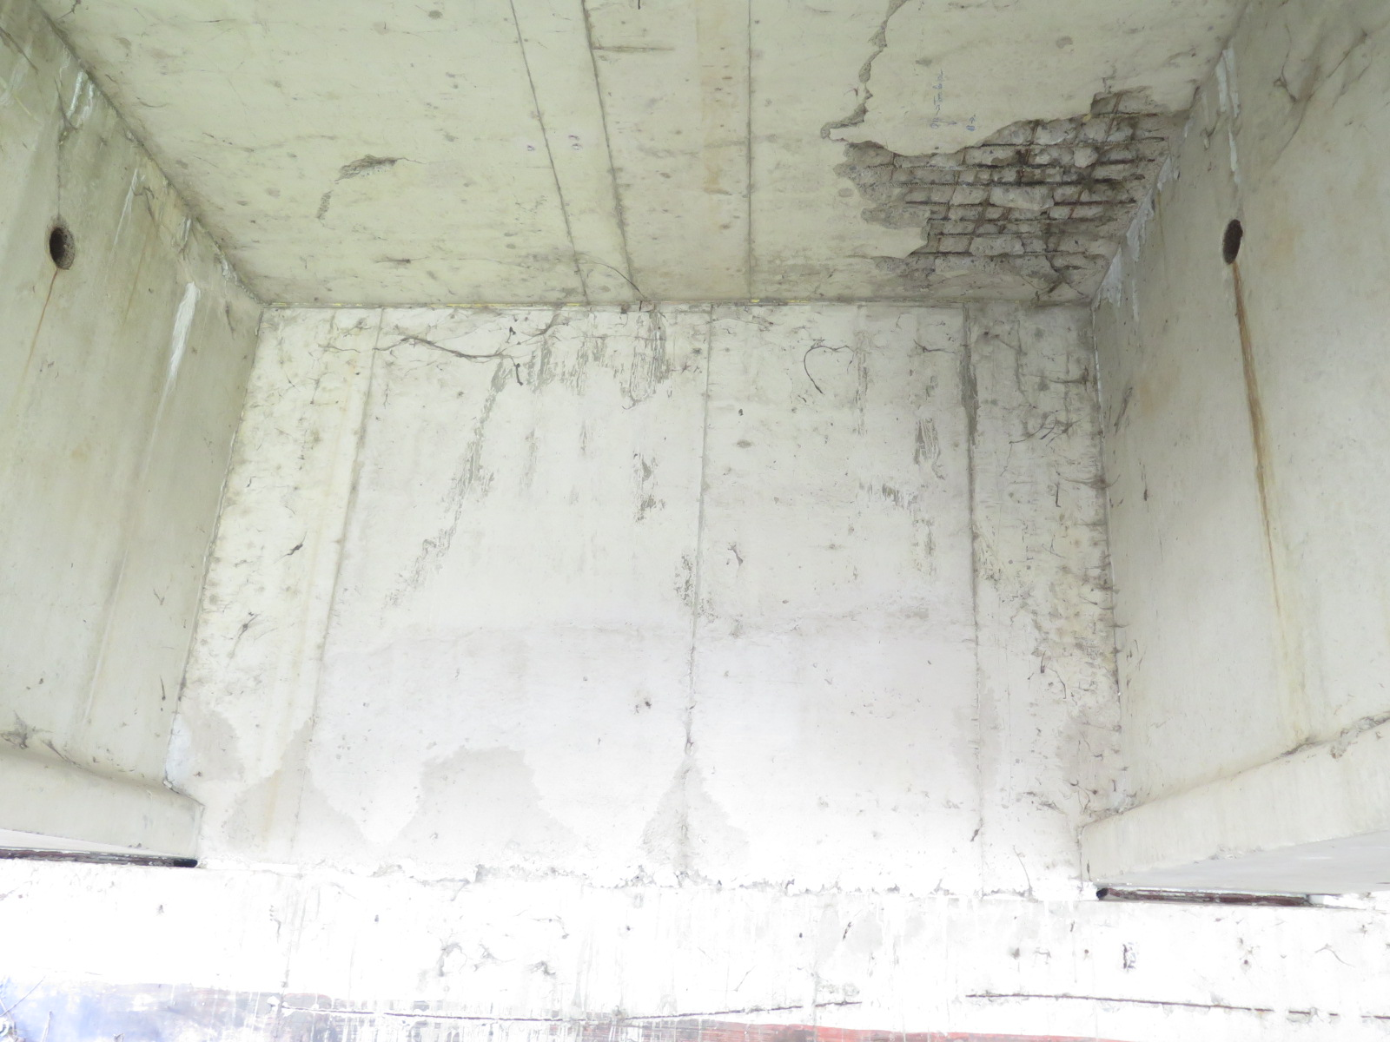
Face inférieure dalle de tablier

Slide 19
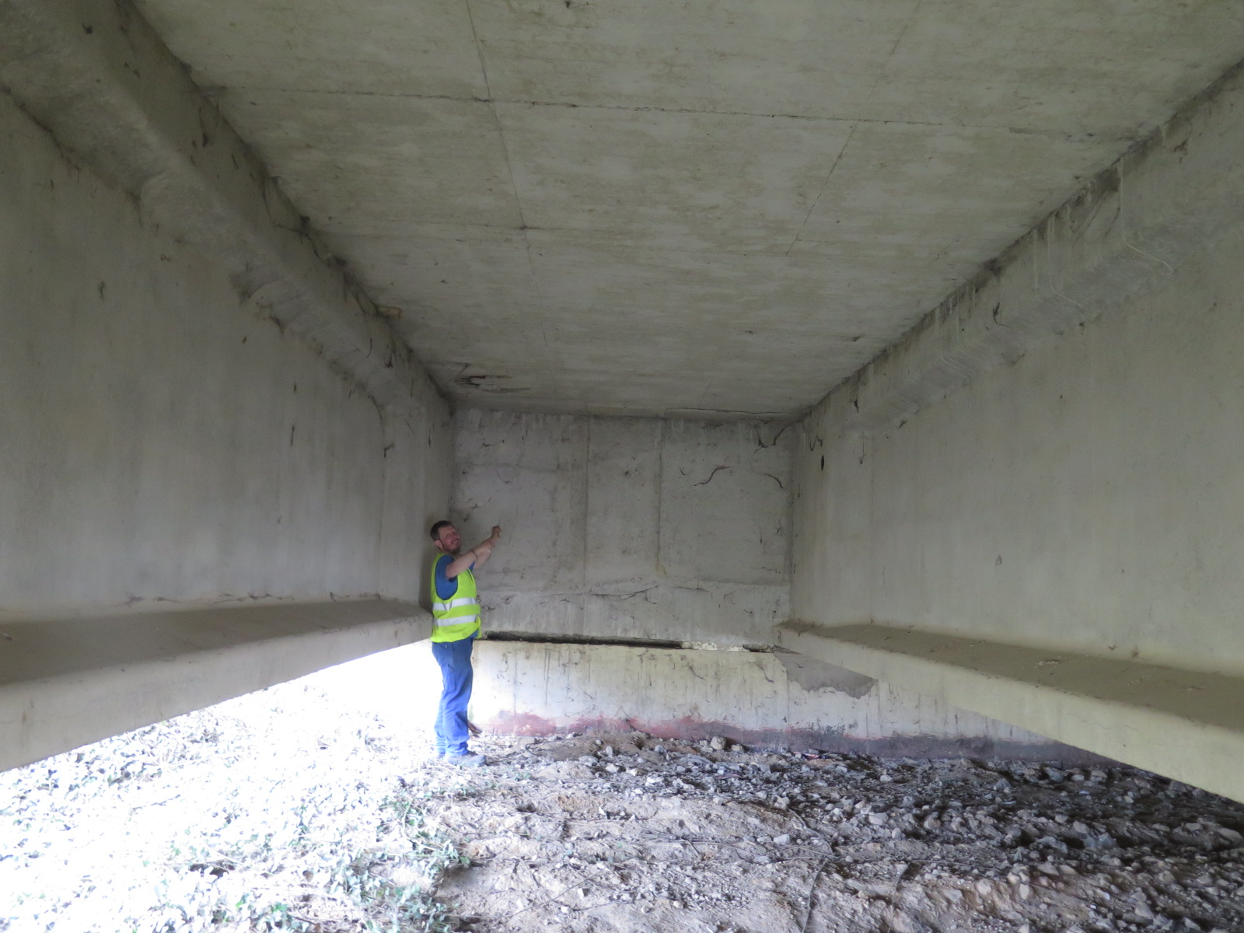
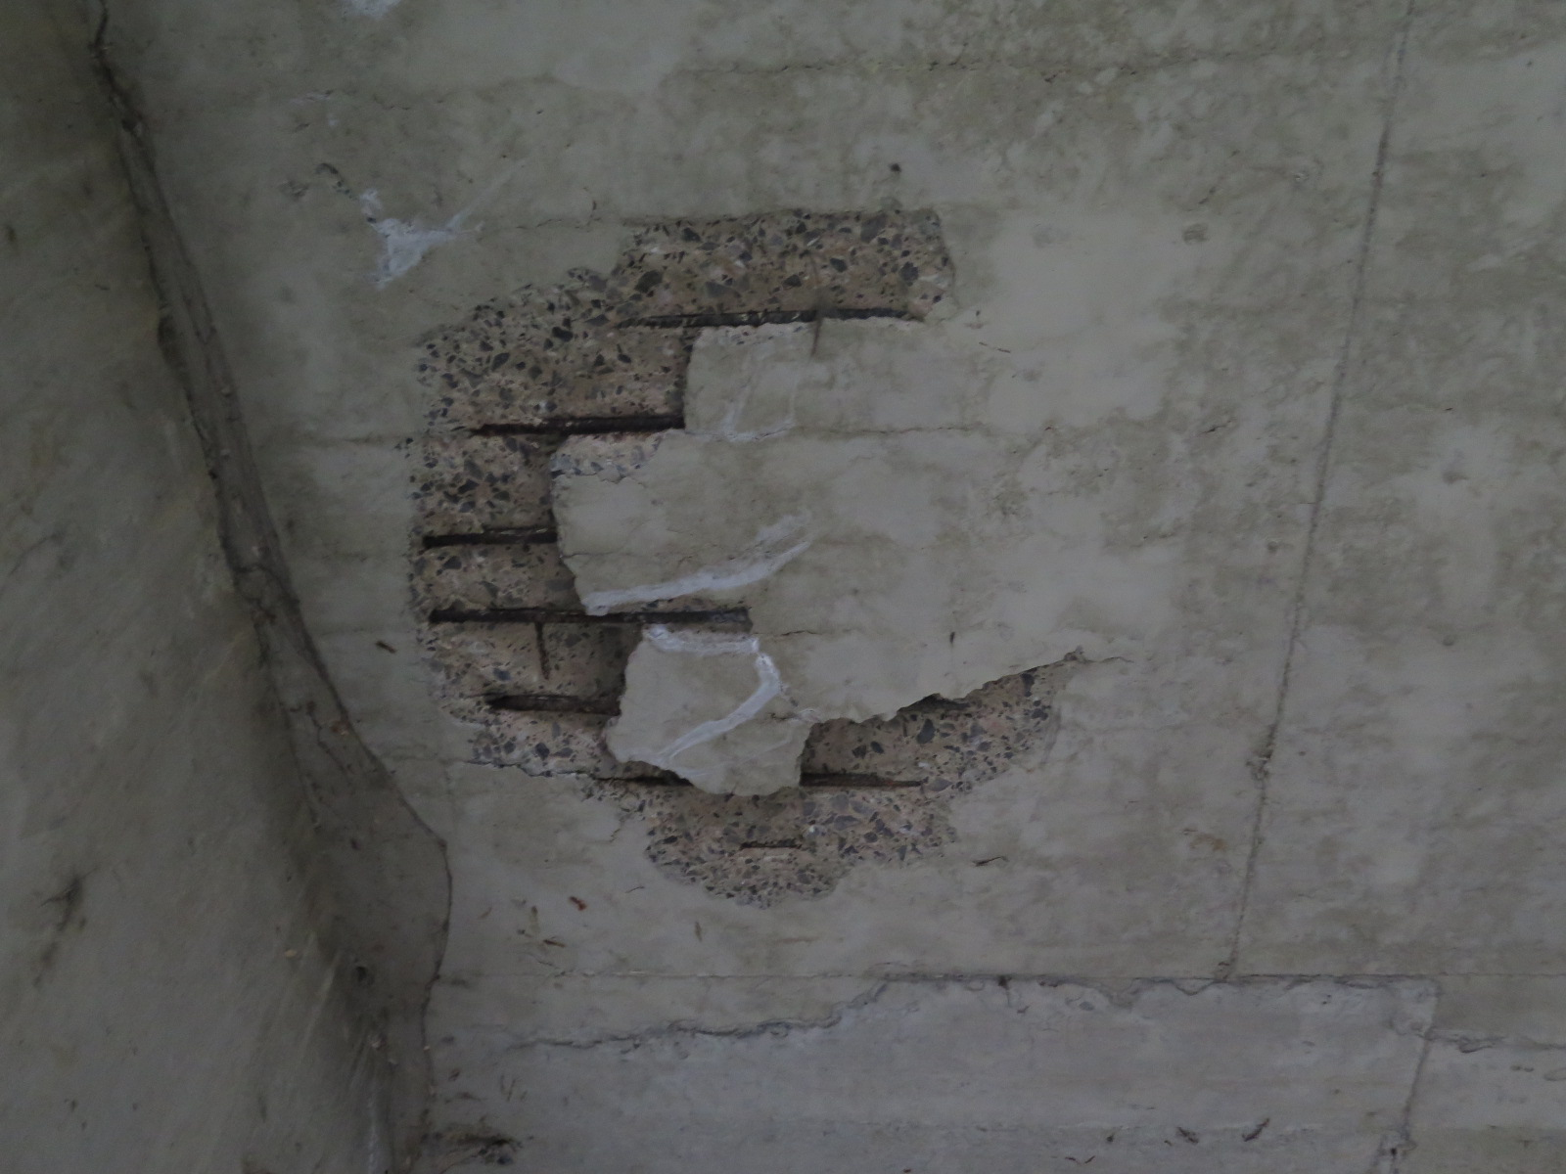
Autre zone

Slide 20
Problèmes de calculs
Sous-dimensionnement des poutres
Contre-flèche importante
Formation d’une rotule plastique en tête de colonne
…
Remplacement de l’ouvrage
Etude en cours

